Slide 1
VIPLE实现迷宫寻路

Slide 2
沿右侧墙算法
机器人启动，开始直行
如果右侧距离大于100，向右转90度。
如果前方距离小于50，向左转90度。

Slide 3
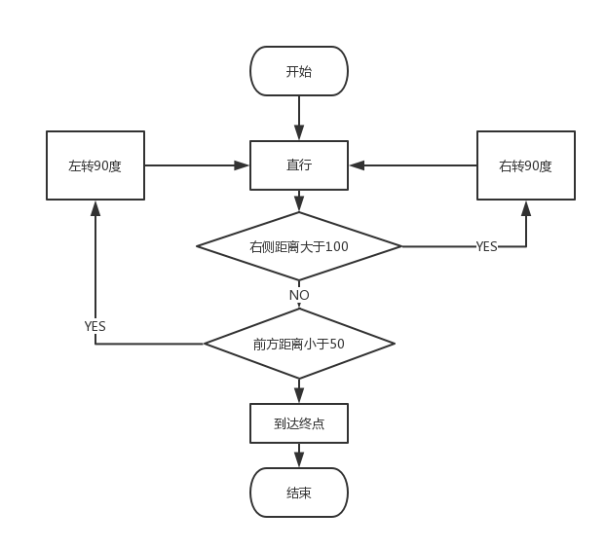

Slide 4
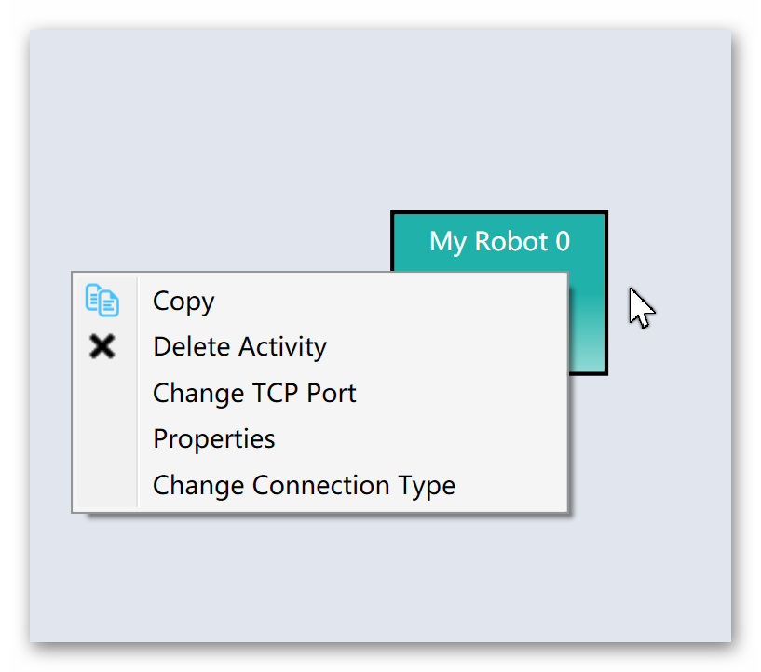
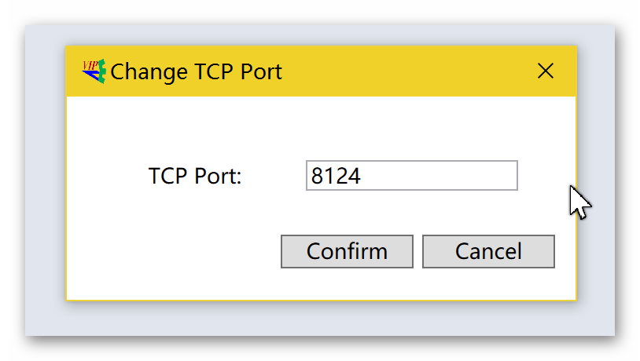
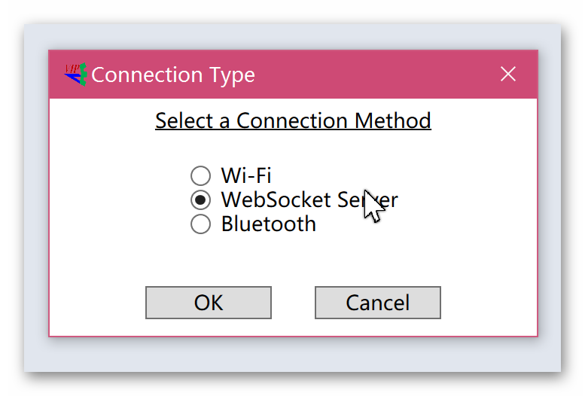
My Robot 0

Slide 5
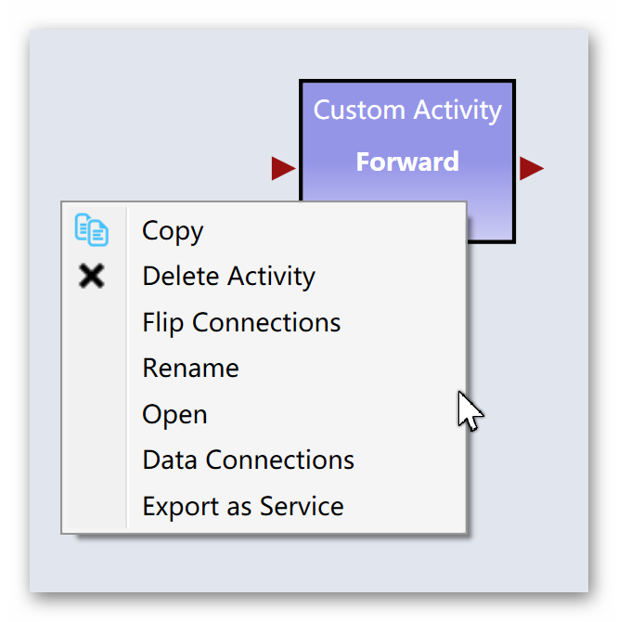
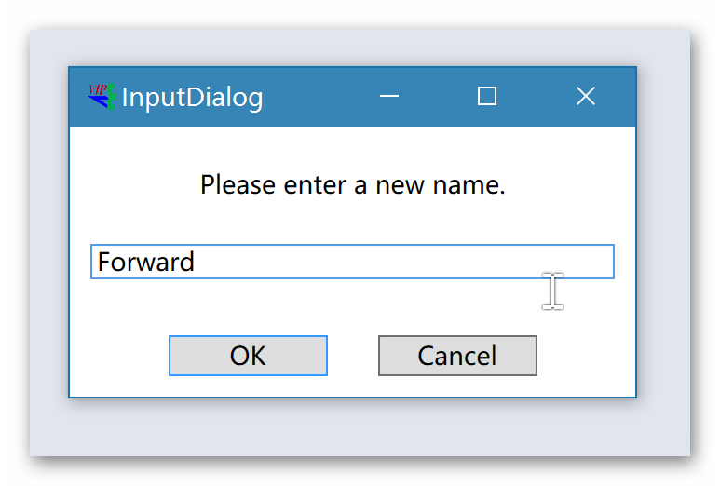

Slide 6
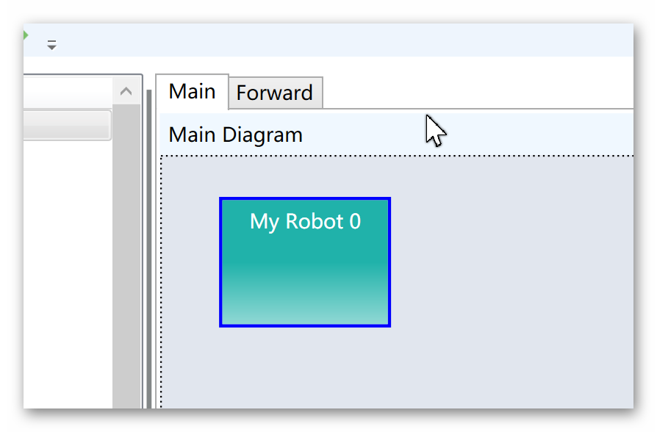
点击

Slide 7
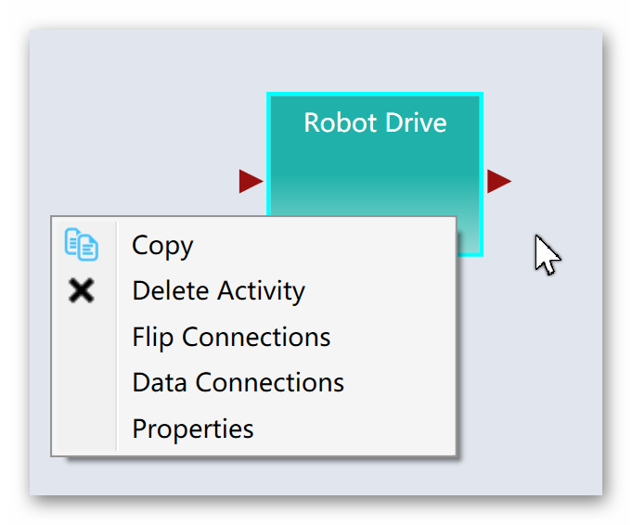
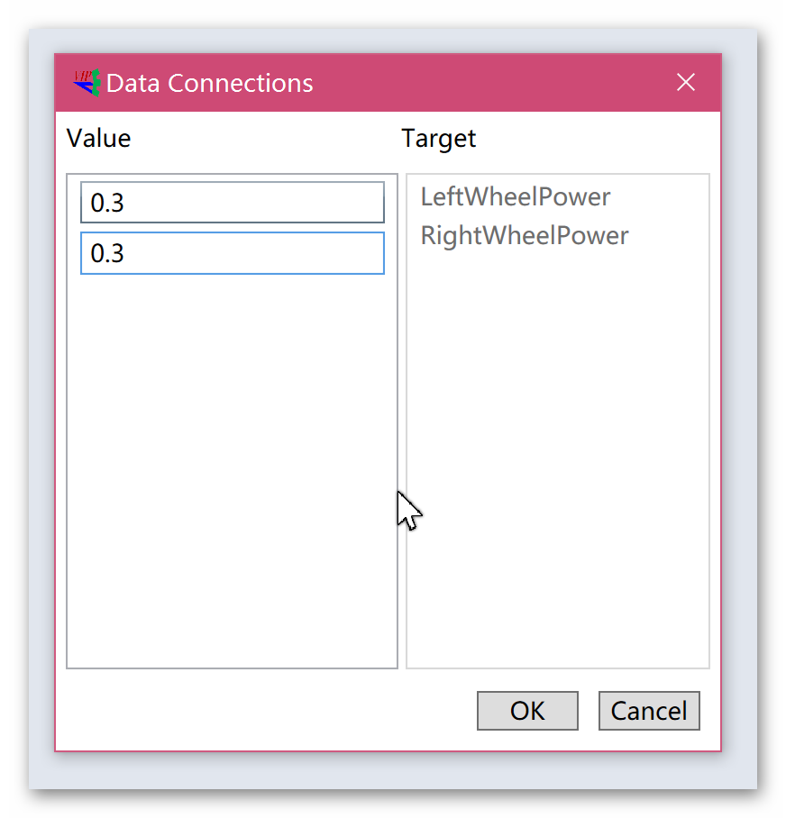
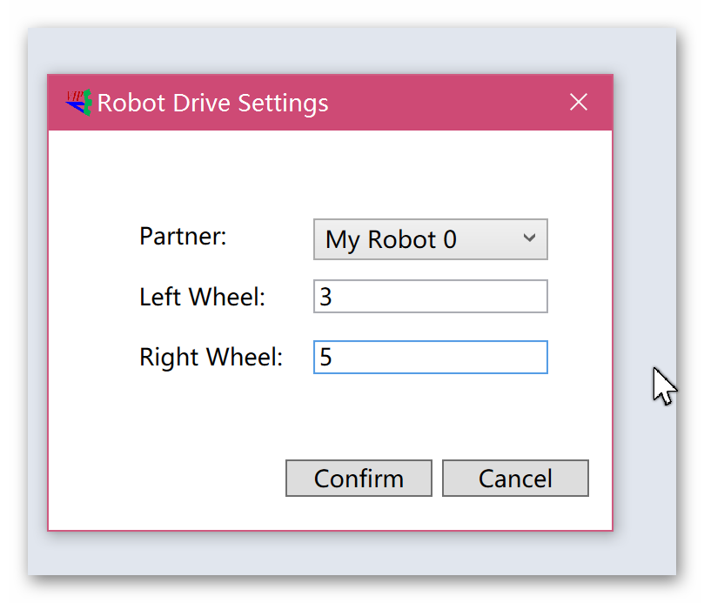
Robot Drive
向前行驶
正值即可

Slide 8
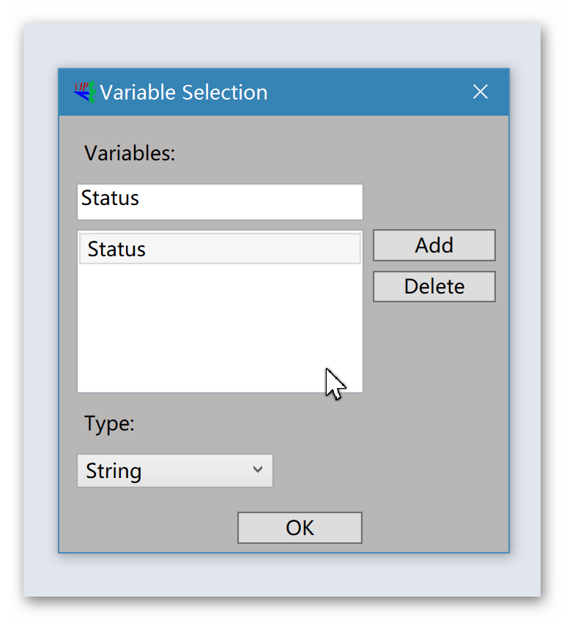
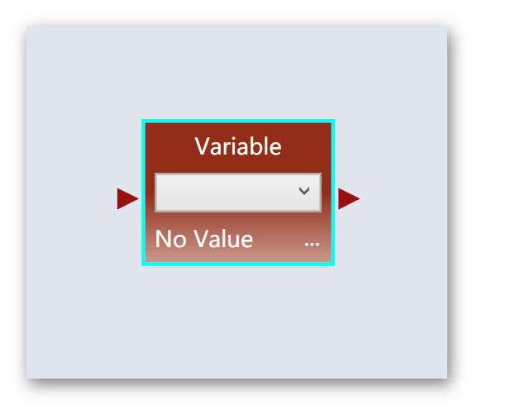

Slide 9
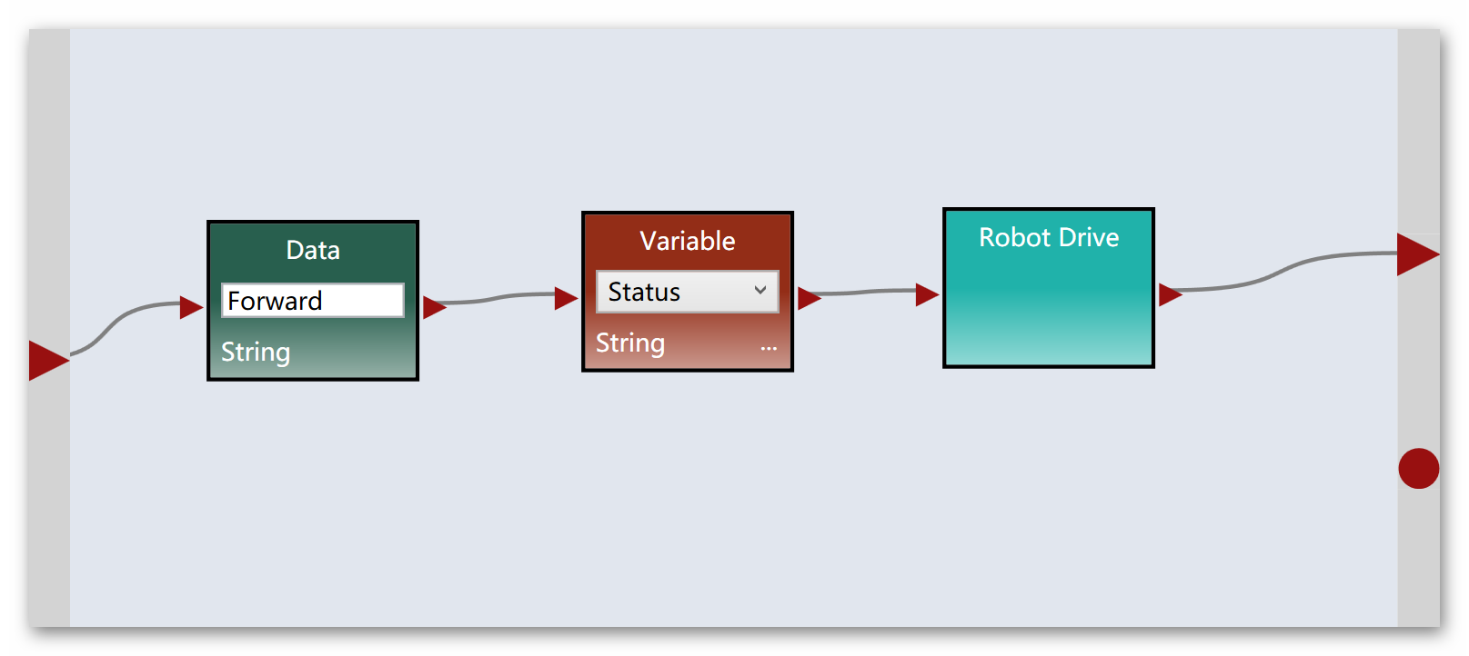
Activity “Forward”

Slide 10
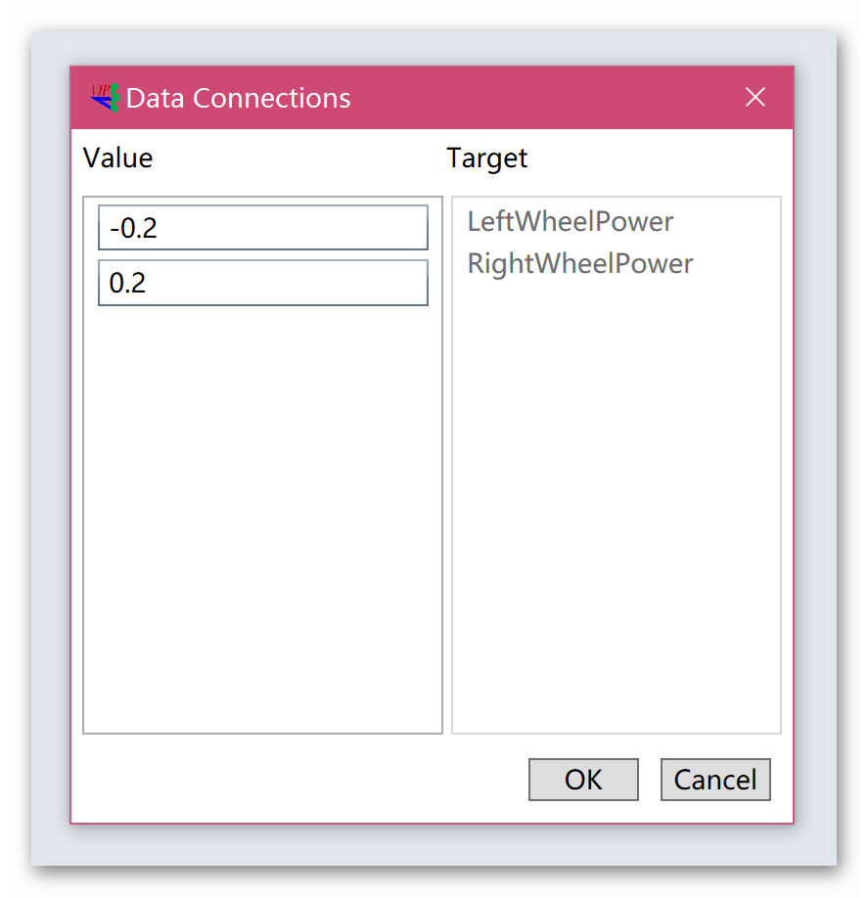
Robot Drive
左转向

Slide 11
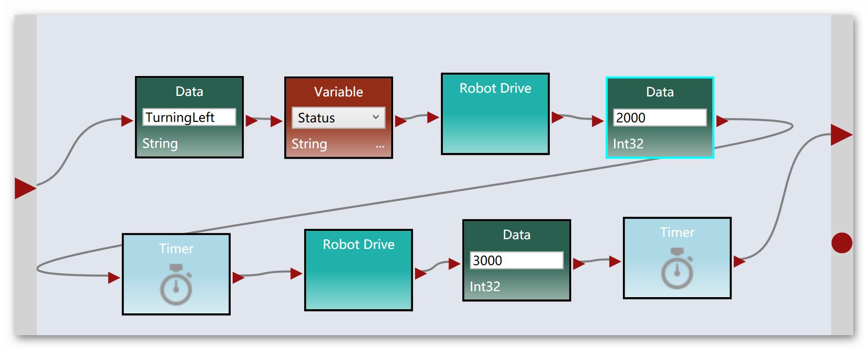
Activity “Left90”

Slide 12
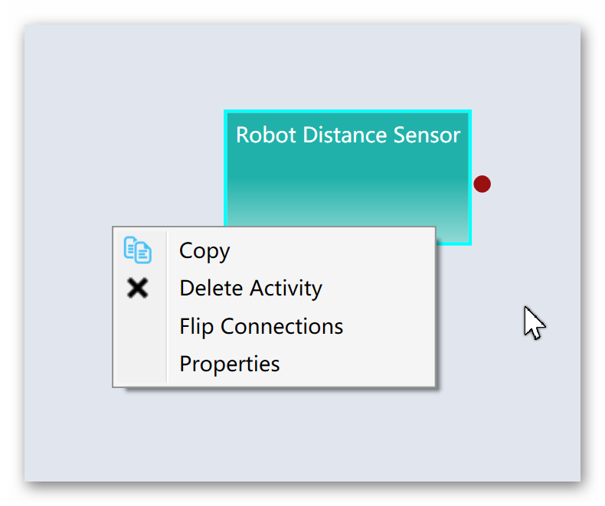
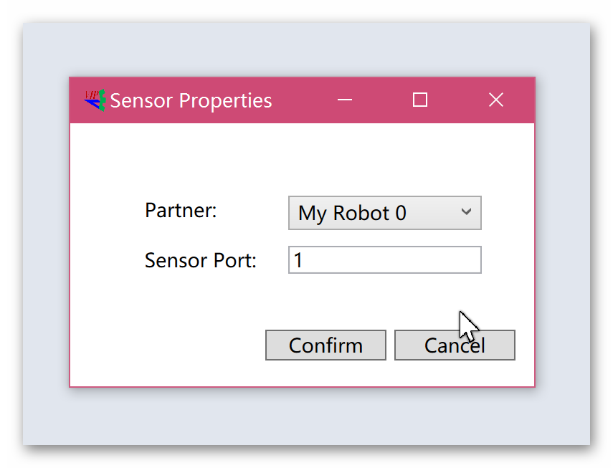
Robot Distance Sensor : Front

Slide 13
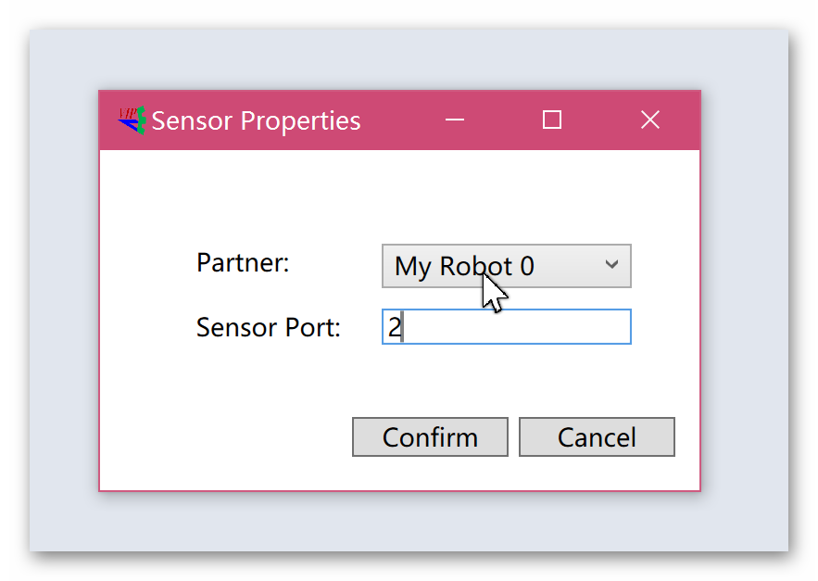
Robot Distance Sensor : Right

Slide 14
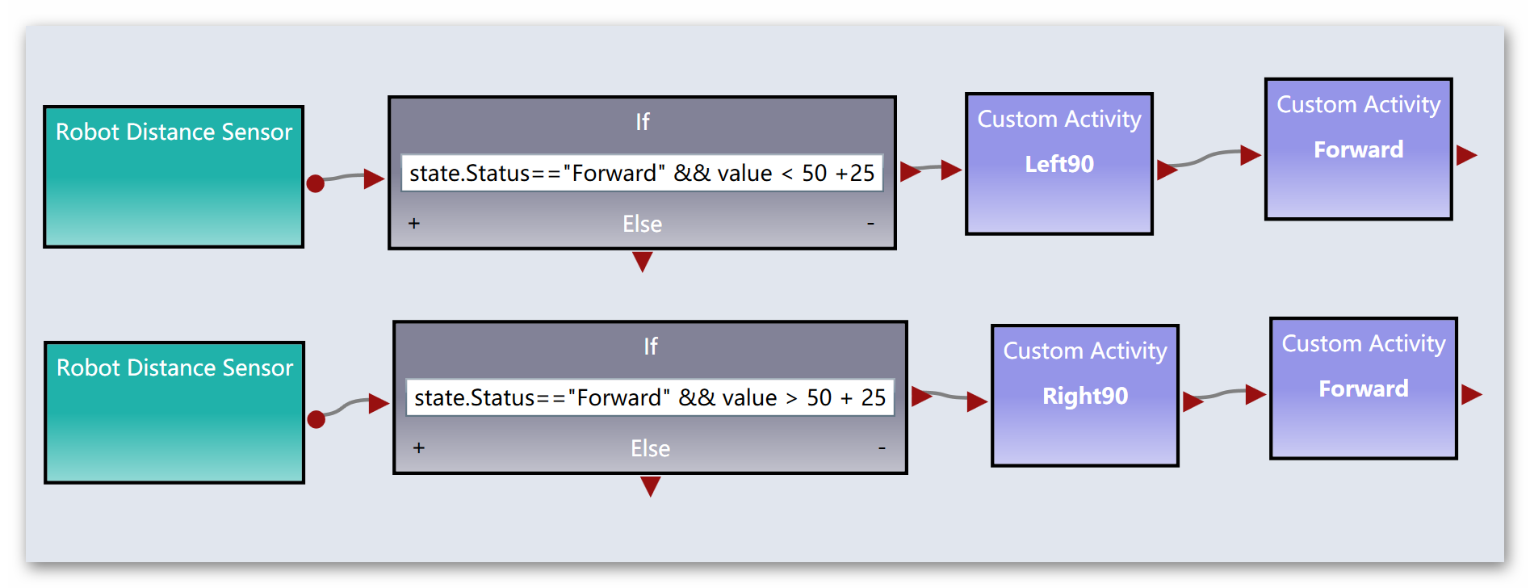

Slide 15
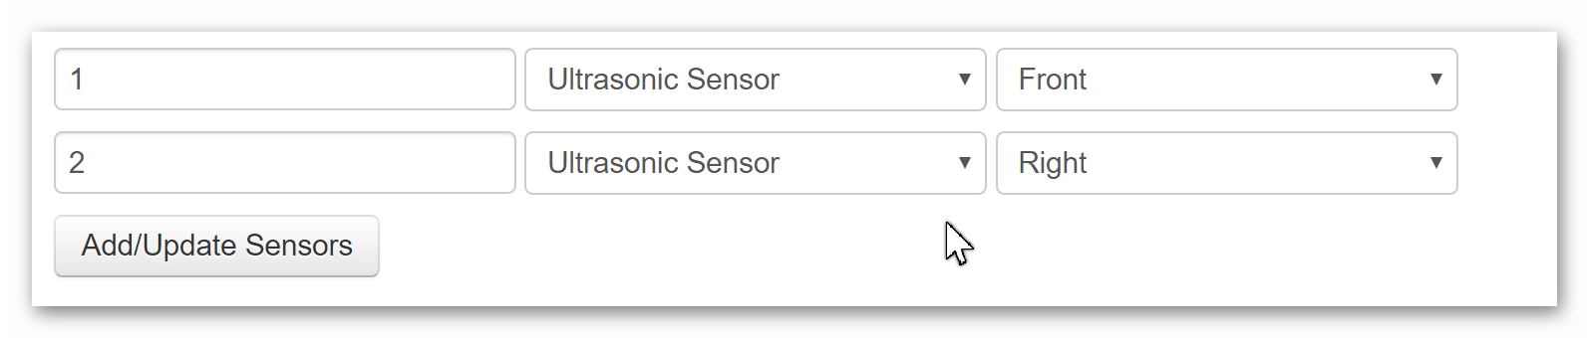
第一次添加的传感器
第二次添加的传感器
最后：添加后点击按钮
Web Simulator设置

Slide 16
在Web Simulator中实现
限制：
只能使用两个传感器
传感器的种类只能是超声波距离传感器和触碰传感器
两种实现方式：
前方，右方各一个距离传感器。
前方触碰传感器，右侧距离传感器。

Slide 17
最长距离算法
机器人启动，开始直行
如果前方的距离大于50，继续直行。
如果左侧的距离小于右侧的距离，向右侧旋转90度。否则，向左侧旋转90度。

Slide 18
问题？
小车的转向能力未必就有精准的90度。
在模拟器中，只能使用两个传感器，算法要求3个距离传感器。
容易进入死胡同出不来。

Slide 19
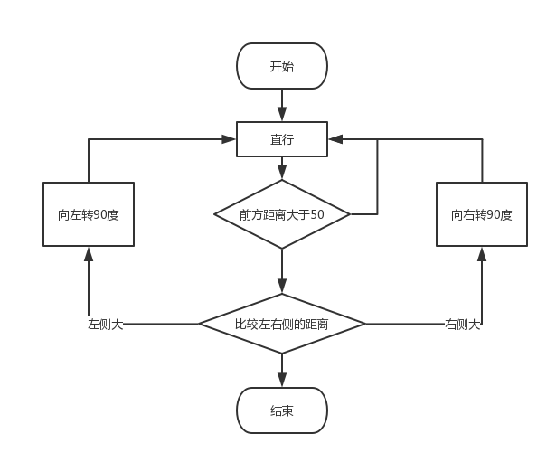

Slide 20
实践
使用VIPLE实现两个距离传感器控制的沿右侧墙算法。
使用VIPLE实现两个距离传感器控制的最长距离算法。
自己设计一个迷宫算法，怎么样都行，让小车从迷宫里面走出来。

